Slide 1
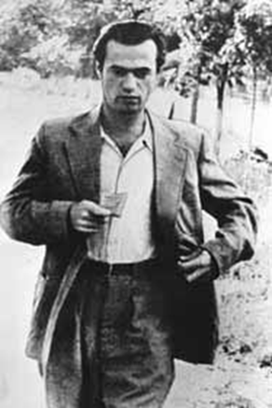
Витязь молодої української поезії, людина короткої, але яскравої, як спалах, долі. О.Гончар
Я хотів би, як ти, прожити,
Щоб не тліть, а завжди горіть.
В. Симоненко («Матері»)

Slide 2
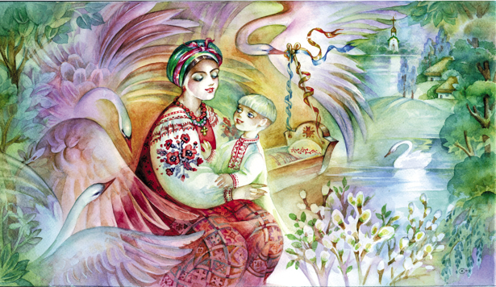
Васи́ль Симоне́нко. Коротко про митця. Громадянські, патріотичні мотиви його лірики. «Лебеді материнства». Символічний зміст образів.

Slide 3
Мета уроку
Знати:
основні відомості з життя письменника;
поняття «ліричний герой»
поняття «образ - символ»
Уміти:
розповідати про життя і творчість письменника;
аналізувати поетичний твір «Лебеді материнства», звертаючи увагу на його символічний зміст
висловлювати свої думки, робити висновки

Slide 4
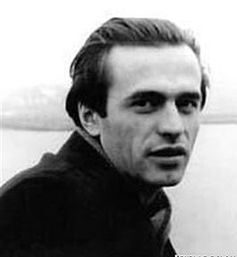
Васи́ль Андрі́йович Симоне́нко (1935—1963)
Псевдоніми —
В. Щербань,
С. Василенко, Симон

Slide 5
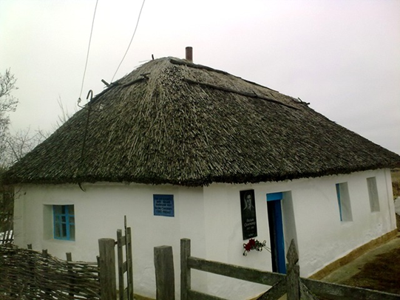
Проста сільська хата під стріхою, тільки табличка блакитна праворуч із написом: “У цій хаті народився і виріс відомий український поет Василь Симоненко”.
Народився Василь 8 січня 1935 року в селі Біївці Лубенського району на Полтавщині в селянській сімʼї.

Slide 6
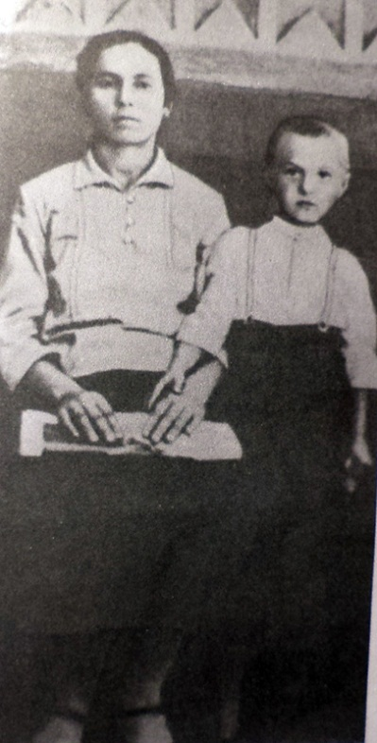
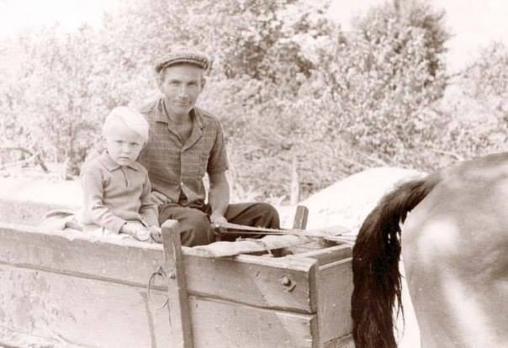
Зовсім малим був Василь, як батько покинув сім'ю, тому й писав поет: В мене була лиш мати, Та був іще сивий дід, — Нікому не мовив «тату» І вірив, що так і слід. Ріс він із матір'ю Ганною Федорівною Щербань та з її батьком — дідом Федором, який став для нього найпершим і наймудрішим порадником у житті.

Slide 7
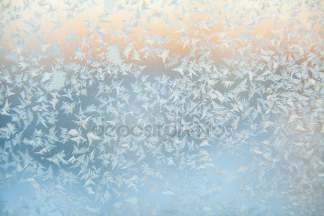
Протягом 1942—1952 pp. майбутній поет навчався в школі: пять класів закінчив у Біївцях, а решту — у сусідніх селах Єньківцях і Тарандинцях. А це…9 кілометрів лише в один кінець. Повоєнні зими були люті та сніжні. А пальто у Василька – пошарпане, чоботи – діряві. Проте ні разу хлопчик не запізнився на урок. Коли учителі запитували хлопця, чи не важко йому, він відповідав: « Та чого там важко? Доки дійду до школи, то всі уроки повторю, а як вертаюся, то всі пісні переспіваю.»

Slide 8
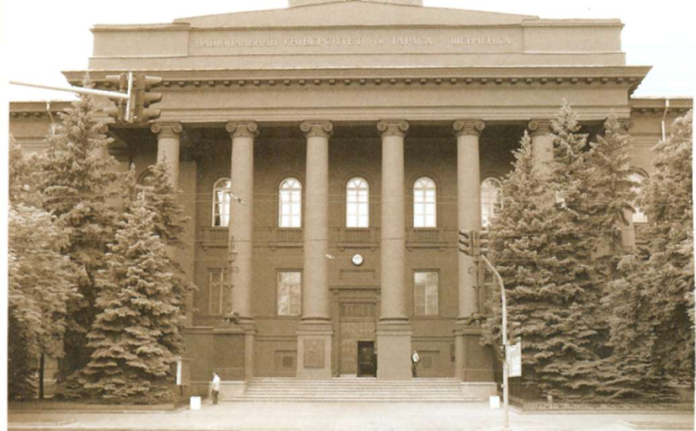
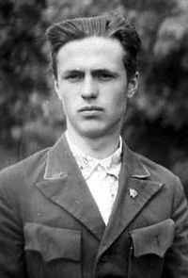
Закінчивши у 1952 р. із золотою медаллю середню школу в Тарандинцях, вступив на факультет журналістики Київського університету імені Т. Шевченка, де брав участь у літературній студії імені Василя Чумака (СІЧ).

Slide 9
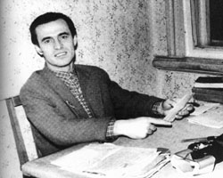
1957— 1963 рр. працював у газетах «Черкаська правда», «Молодь Черкащини», а також власним кореспондентом «Робітничої газети». Одночасно поет займався літературною творчістю і з 1962 р. став членом Спілки письменників України.
У цей час вийшла єдина його прижиттєва збірка «Тиша і грім».

Slide 10
Дитячі твори(казки, вірші)

Slide 11
Збірки поезій, оповідань та новел

Slide 12
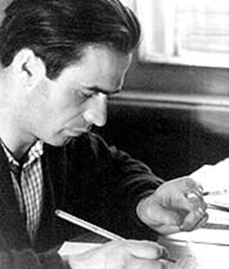
У 1995 р. Василеві Симоненку посмертно присуджено Державну премію України імені Т. Шевченка.

Slide 13
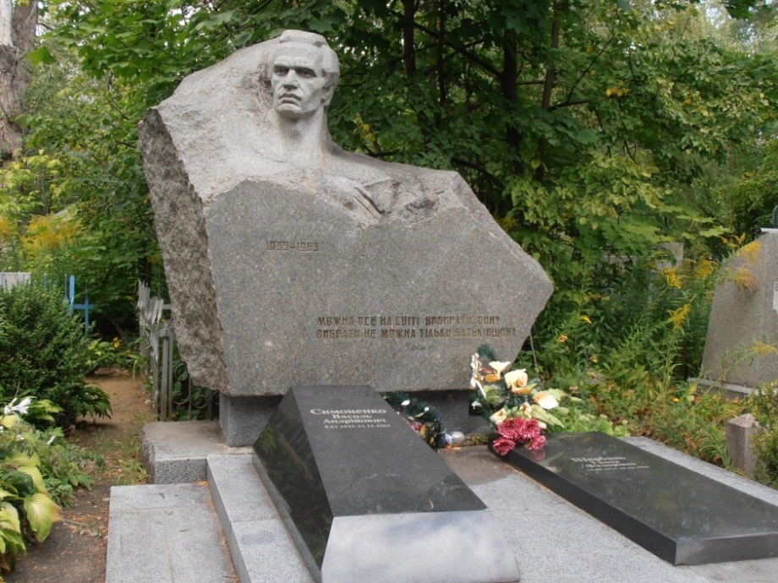
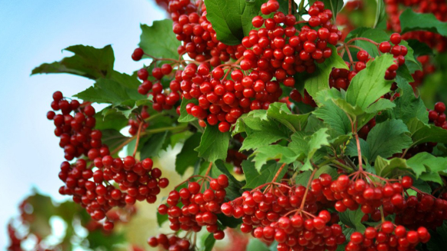
О 23 годині 13 грудня 1963 року на лікарняному ліжку в Черкасах навіки зупинилося серце Василя Андрійовича Симоненка. Поховано його на центральному Черкаському кладовищі.

Slide 14
Основні віхи життя поета
8 січня 1935 року народився в селі Біївці Лубенського району на Полтавщині в селянській сімʼї.
1942—1952 pp. навчався в школі: пять класів закінчив у Біївцях, а решту — у сусідніх селах Єньківцях і Тарандинцях.
1952 рік із золотою медаллю закінчив середню школу в Тарандинцях, вступив на факультет журналістики Київського університету імені Т. Шевченка.
1957— 1963 рр. працював у газетах «Черкаська правда», «Молодь Черкащини», а також власним кореспондентом «Робітничої газети».
1995 рік посмертно присуджено Державну премію України імені Т. Шевченка.
13 грудня 1963 року на лікарняному ліжку в Черкасах навіки зупинилося серце Василя Андрійовича Симоненка.

Slide 15
Схема - опора
Родина
селянська сімʼя, виховувався матірʼю та дідусем
Освіта
школа – в селах: Біївці, Єньківці, Тарандинці,
Київський університет
Впливи
найперший і наймудріший порадник – дід Федір
Васи́ль Андрі́йович Симоне́нко (1935—1963)
Твори
дитячі казки, вірші, збірки поезій, оповідань та новел
Праця і таланти
кореспондент, поет
Псевдоніми
В. Щербань,
С. Василенко, Симон

Slide 16
1. Як ви ставитеся до своєї мами? За що ви її любите і поважаєте?
2. Чи співала вона вам в дитинстві колискові? Для чого їх співають малятам?
3. У якій формі побудований вірш В.Симоненка?
4. Чому вірш починається як колискова?
5. Про що співає в ньому мати дитині? Що мала на увазі під «приспаними тривогами»?
6. В яку дорогу повинен вирушити син, коли виросте?
7. Від чого застерігає мати свою дитину?
8. На які дві частини можна умовно поділити поезію?
9. Хто такий ліричний герой і яким він постає у творі?
10. Чому поезія має таку назву?
11. Що вам відомо про лебедів-птахів?
12. Що таке символ? Які образи називаються символічними?
13. Яке значення у цьому творі приділяється символічним образам? Відповідь обґрунтуйте.

Slide 17
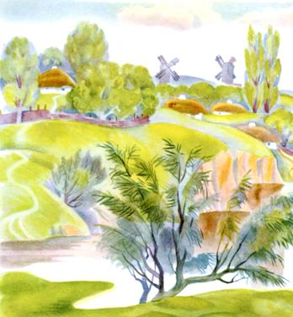
Образи - символи
1) Мати — центральний в духовному Космосі українців починаючи з трипільської доби. В народному уявленні мати завжди ототожнювалася з Батьківщиною.
2) Лебеді — завжди асоціювалися з вірністю, тому не випадково В. Симоненко звертається до них, пов’язуючи їх з материнством.
3) Національна символіка :
- Тополя (у народних легендах) — це перевтілена дівчина.
- Верба — це дерево життя.
4) Зорі – присутність божества, ангела – посланця Бога.
5) Лимани(вода)- символ життя.
6) Півень – передвісник зорі, пробудження життя.

Slide 18
Тема: відтворення материнського співу над колискою дитини, в якому висловлюється тривога жінки за долю сина, чистоту його душі.
Ідея: уславлення материнської любові, яка буде супроводжувати її дитину протягом життя; мати, як і Батьківщина, єдина, неповторна для кожної людини.
Основна думка:
Можна все на світі вибирати, сину,
Вибрати не можна тільки Батьківщину.

Slide 19
Художні особливості вірша
1. Епітети: «білява хата», «лебеді рожеві», «тихі зорі», «золоте сузір’я», «хмільні смеркання», «сиві очі».
2. Метафори: «мріють криками… лебеді», «темряву тривожили… півні», «танцювали лебеді», «заглядає в шибку казка», «лебеді… лоскотали марево», «…будуть мандрувати очі материнська і білява хата», «прийдуть верби і тополі», «стануть… листям затріпочуть… душу залоскочуть».
3. Порівняння: «лебеді, як мрії».
4. Повтор(рефрен):
Можна все на світі вибирати, сину,
Вибрати не можна тільки Батьківщину.
5. Алітерація(повторення приголосних с, т, р, л):
…Сиплють ночі у лимани зорі сургучеві.
Заглядає в шибу казка сивими очима,
Материнська добра ласка
в неї за плечима…

Slide 20
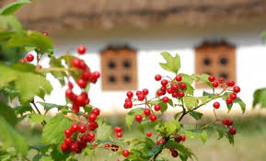
«Незакінчене речення»
Я поглибив(ла) поняття…
Я вмію….
Я можу визначити в поезії…

Slide 21
Домашнє завдання
1.Повторити біографію за схемою - опорою.
2. Ідейно-художній аналіз поезії В.Симоненка «Лебеді материнства», вивчити її напам’ять.

